Slide 1
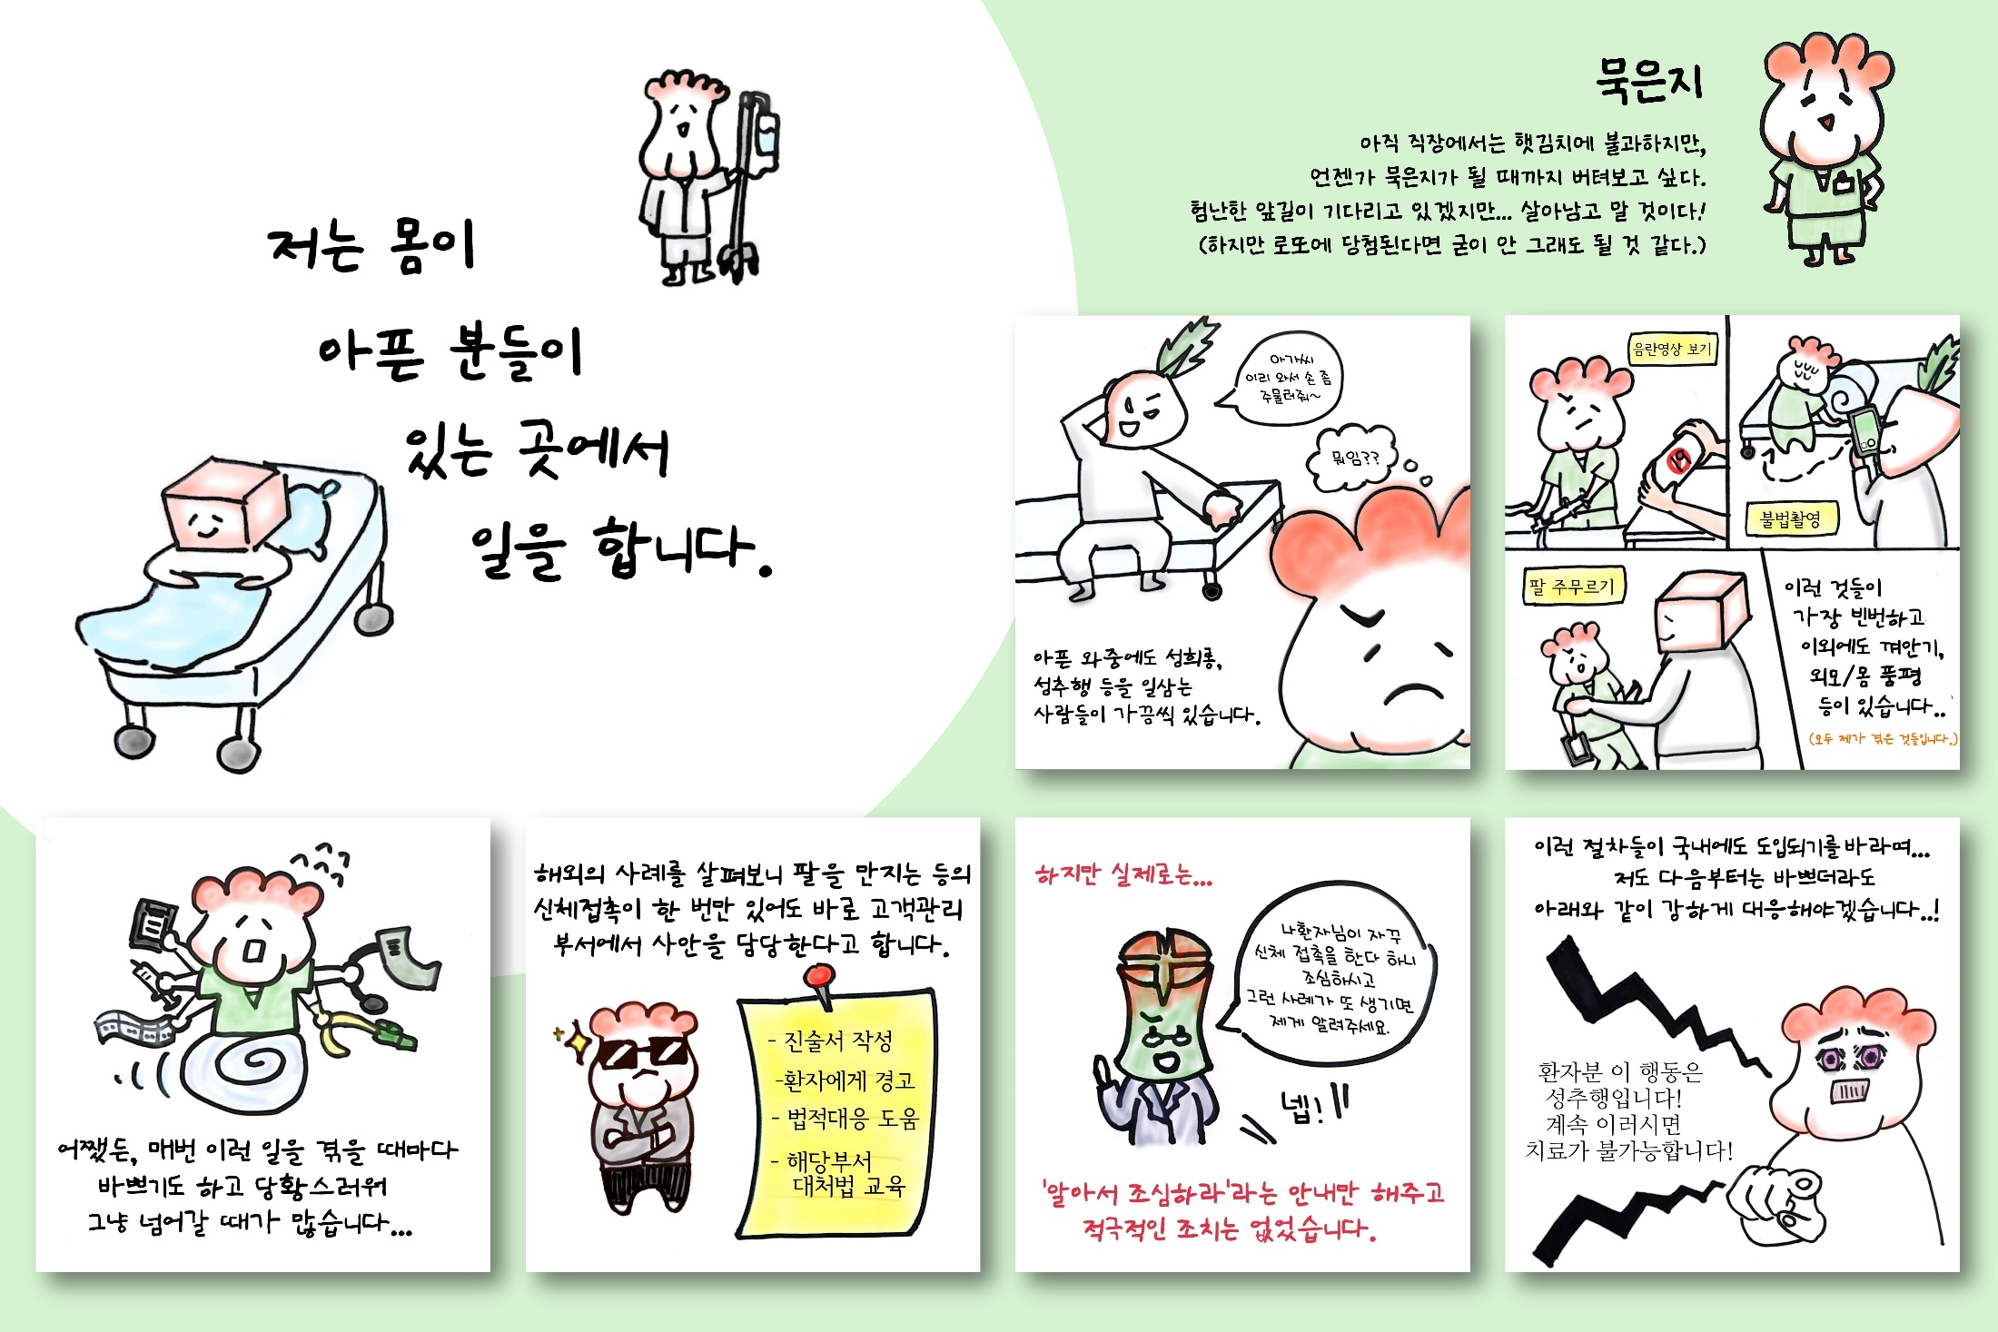
여성 청년 노동자 묵은지님을 응원합니다.
한국여성노동자회 X 대구여성노동자회 X 사무금융우분투재단

Slide 2
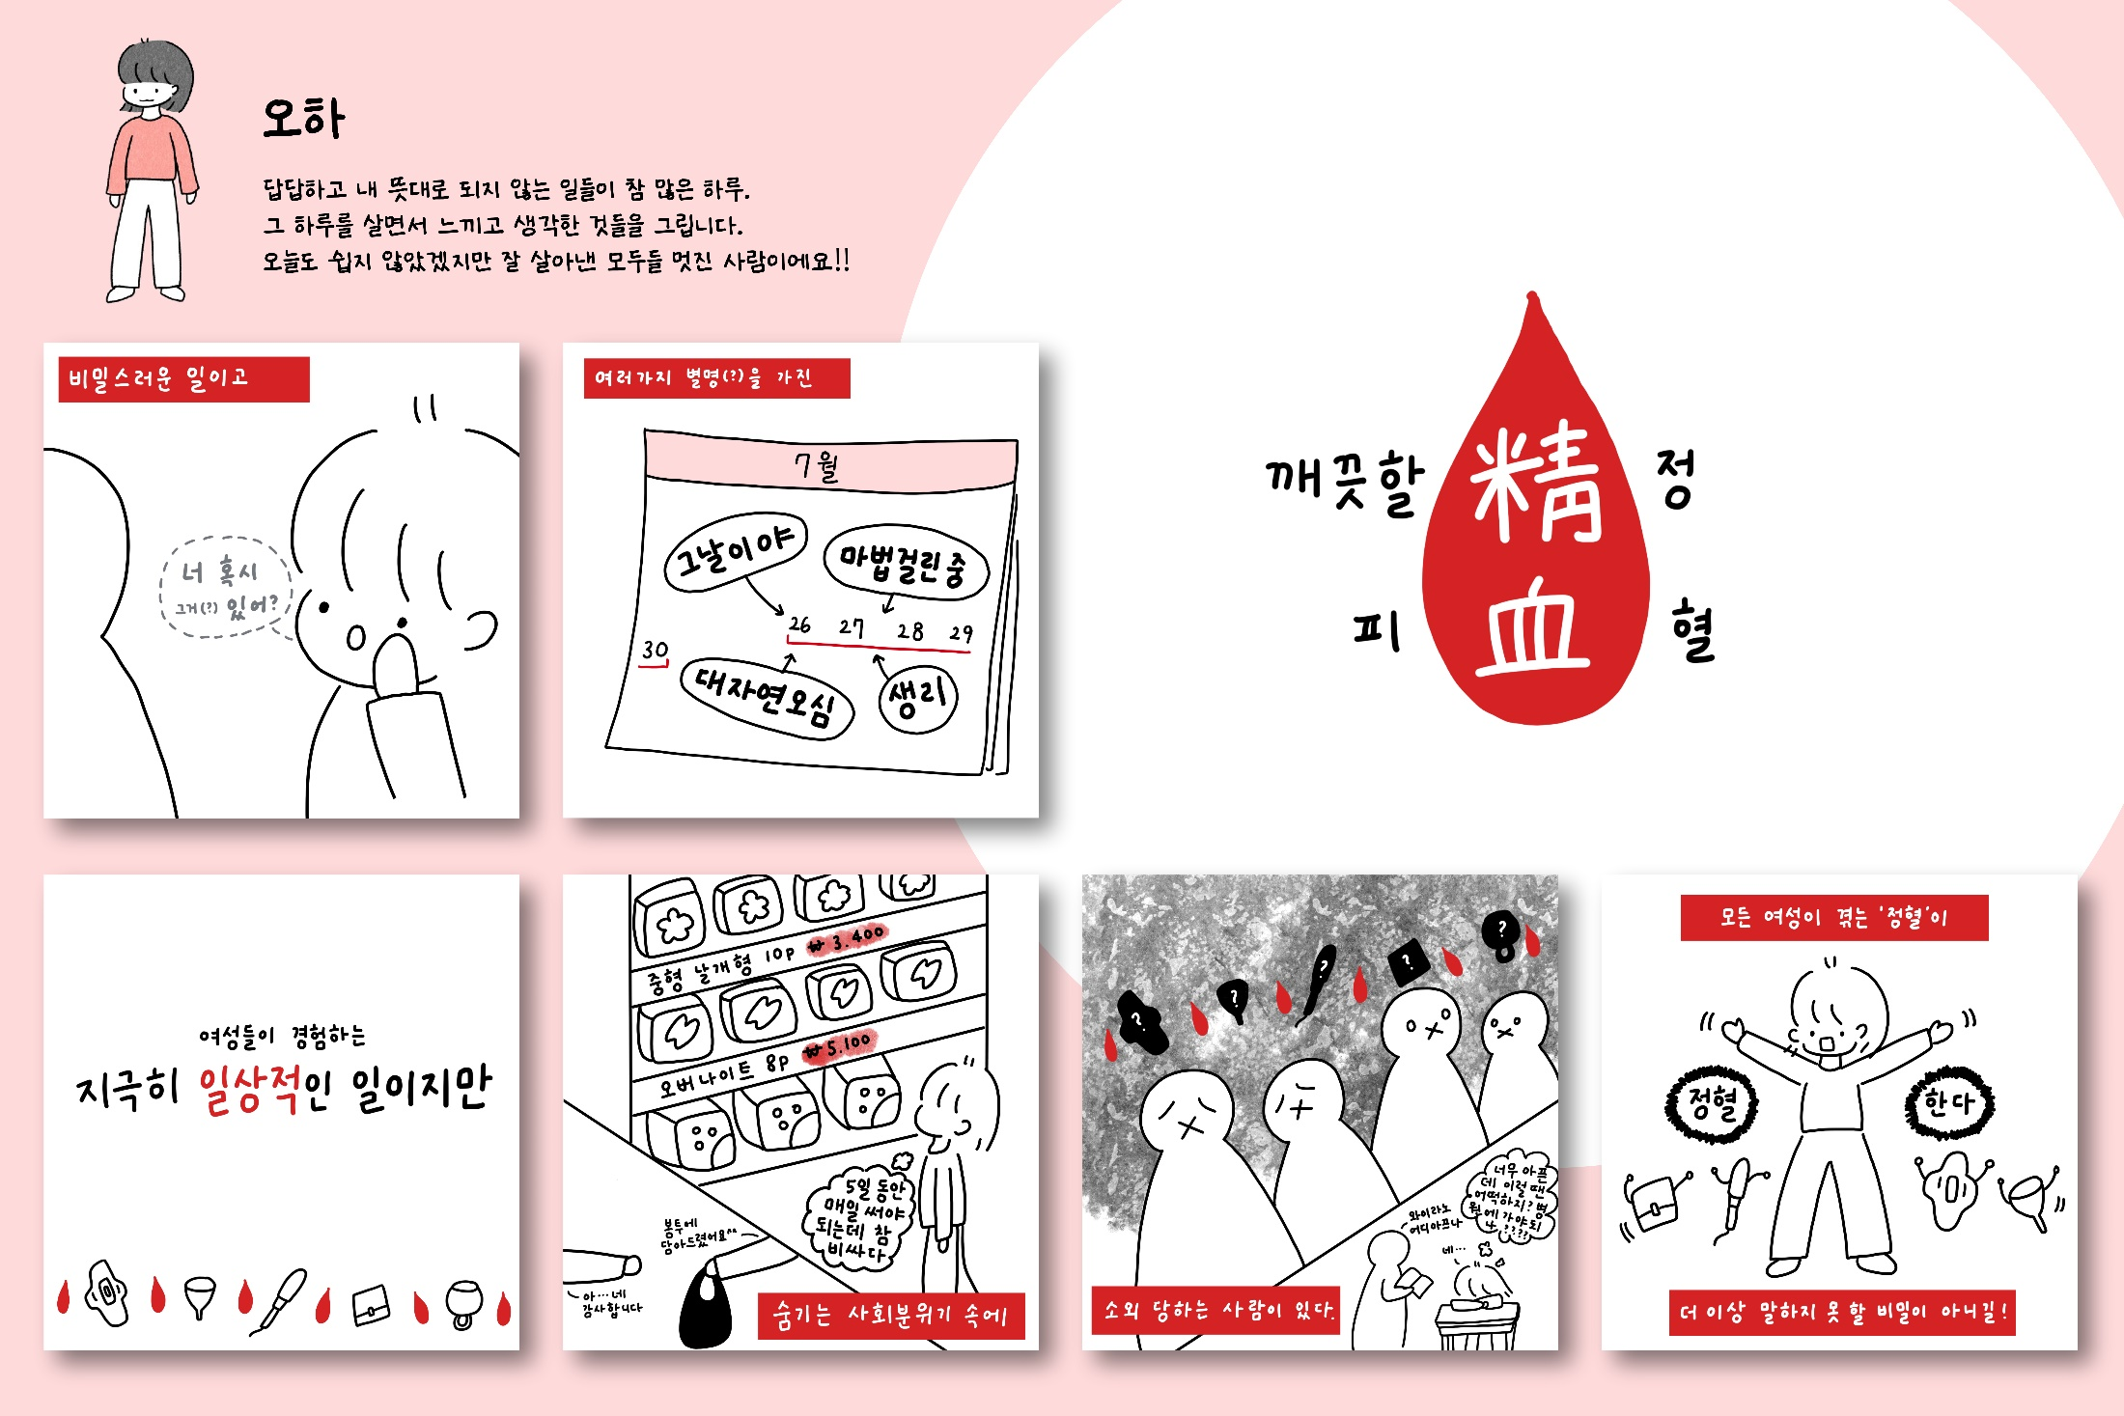
여성 청년 노동자 오하님을 응원합니다.
한국여성노동자회 X 대구여성노동자회 X 사무금융우분투재단

Slide 3
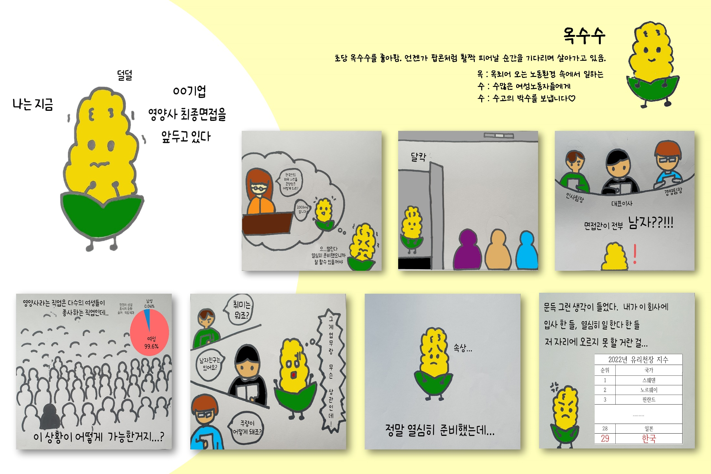
여성 청년 노동자 옥수수님을 응원합니다.
한국여성노동자회 X 대구여성노동자회 X 사무금융우분투재단

Slide 4
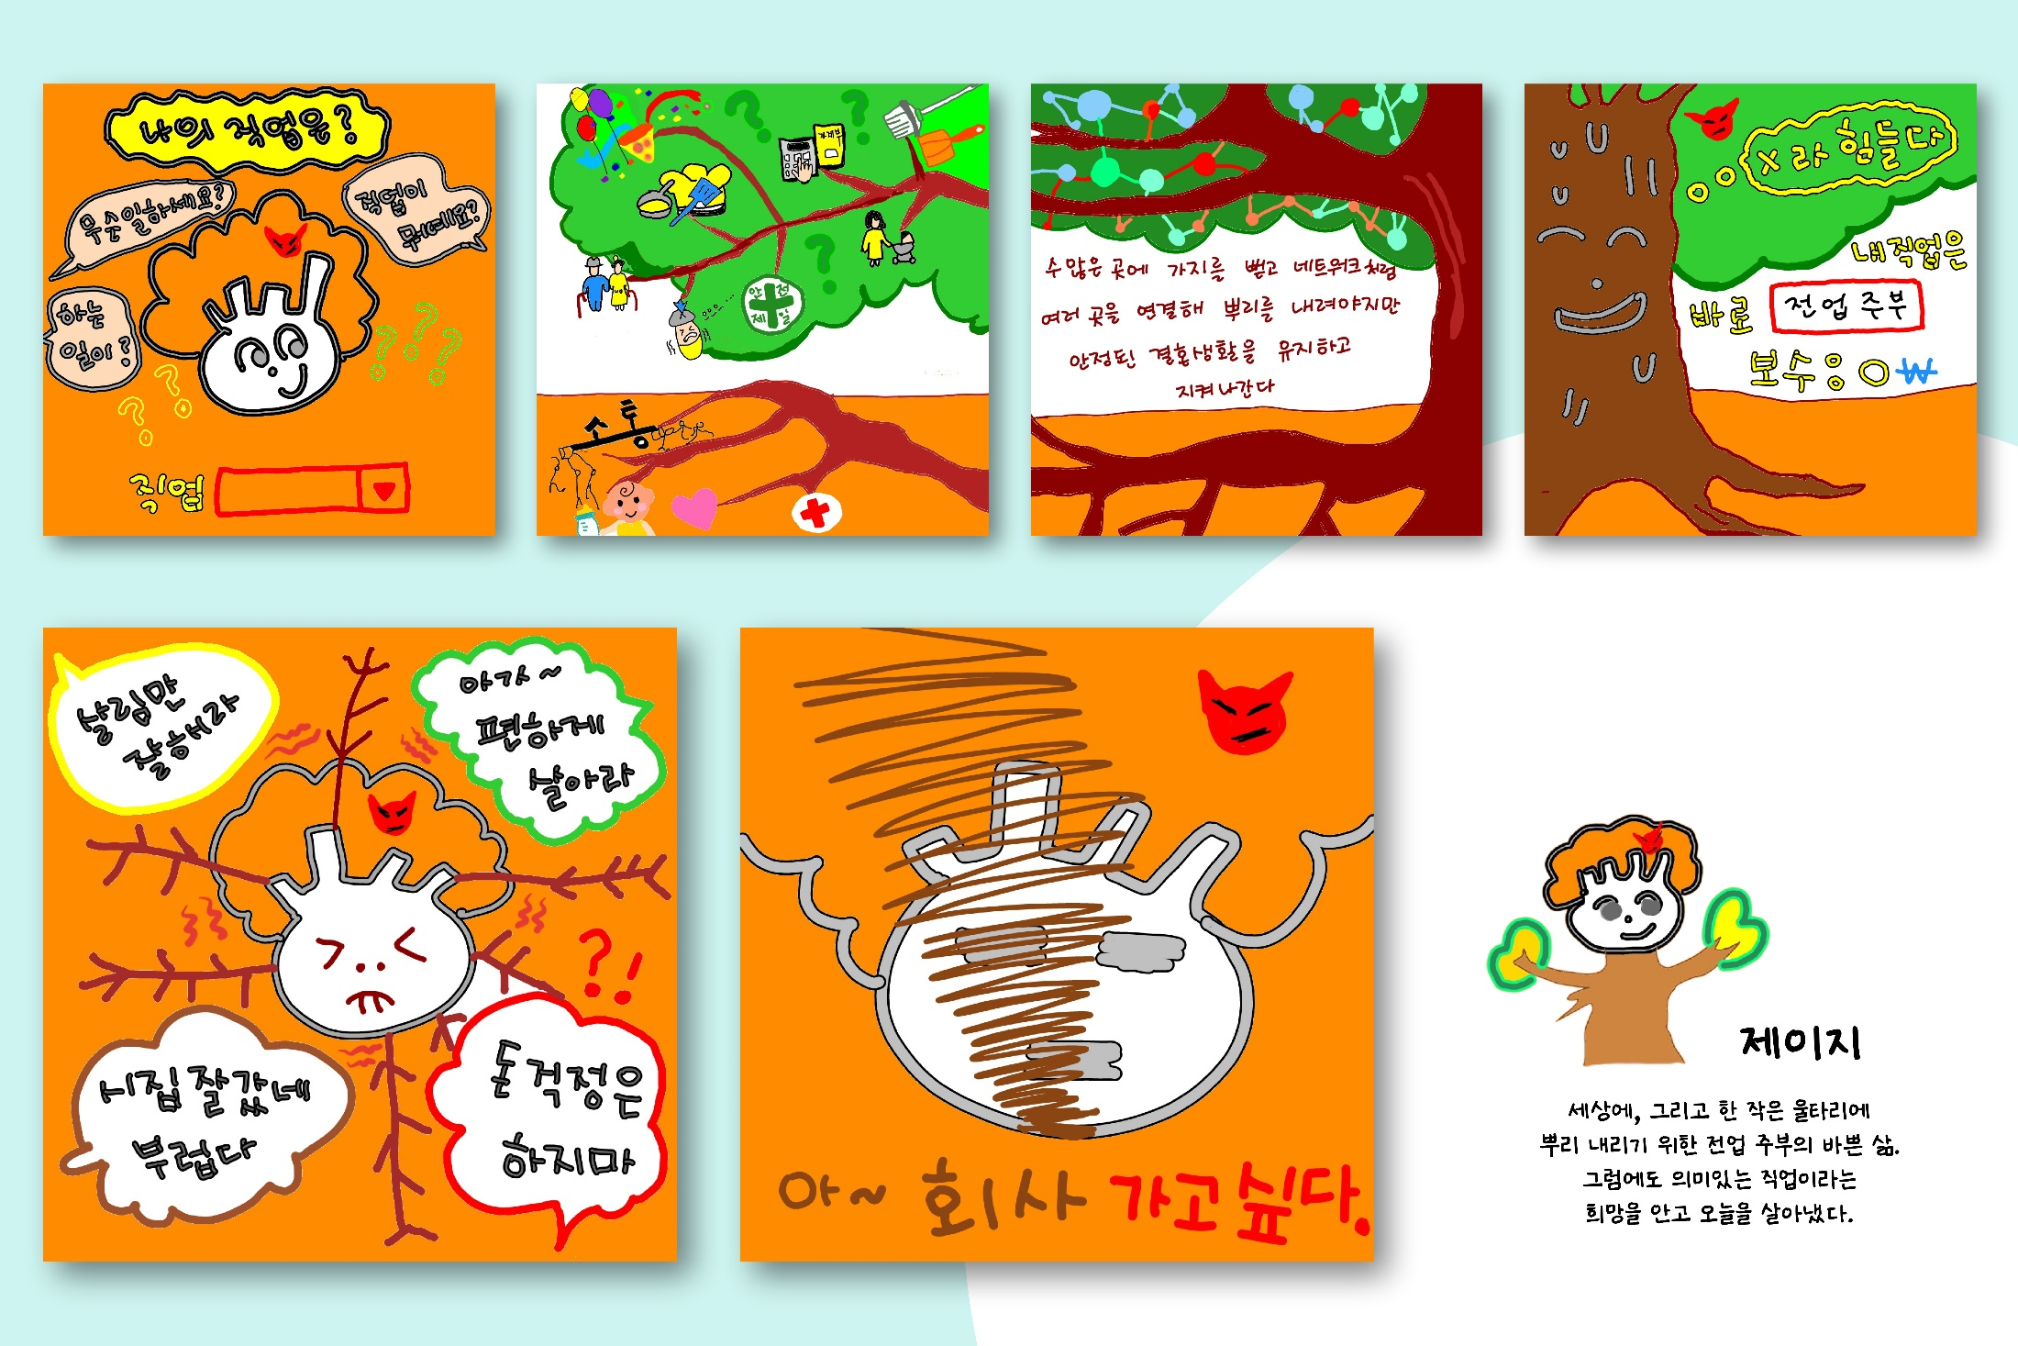
여성 청년 노동자 제이지님을 응원합니다.
한국여성노동자회 X 대구여성노동자회 X 사무금융우분투재단

Slide 5
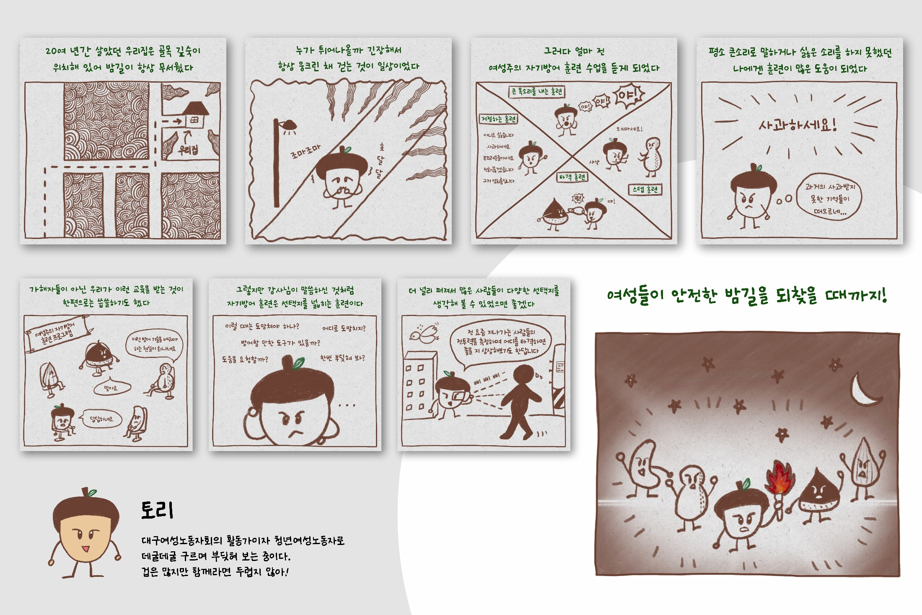
여성 청년 노동자 토리님을 응원합니다.
한국여성노동자회 X 대구여성노동자회 X 사무금융우분투재단

Slide 6
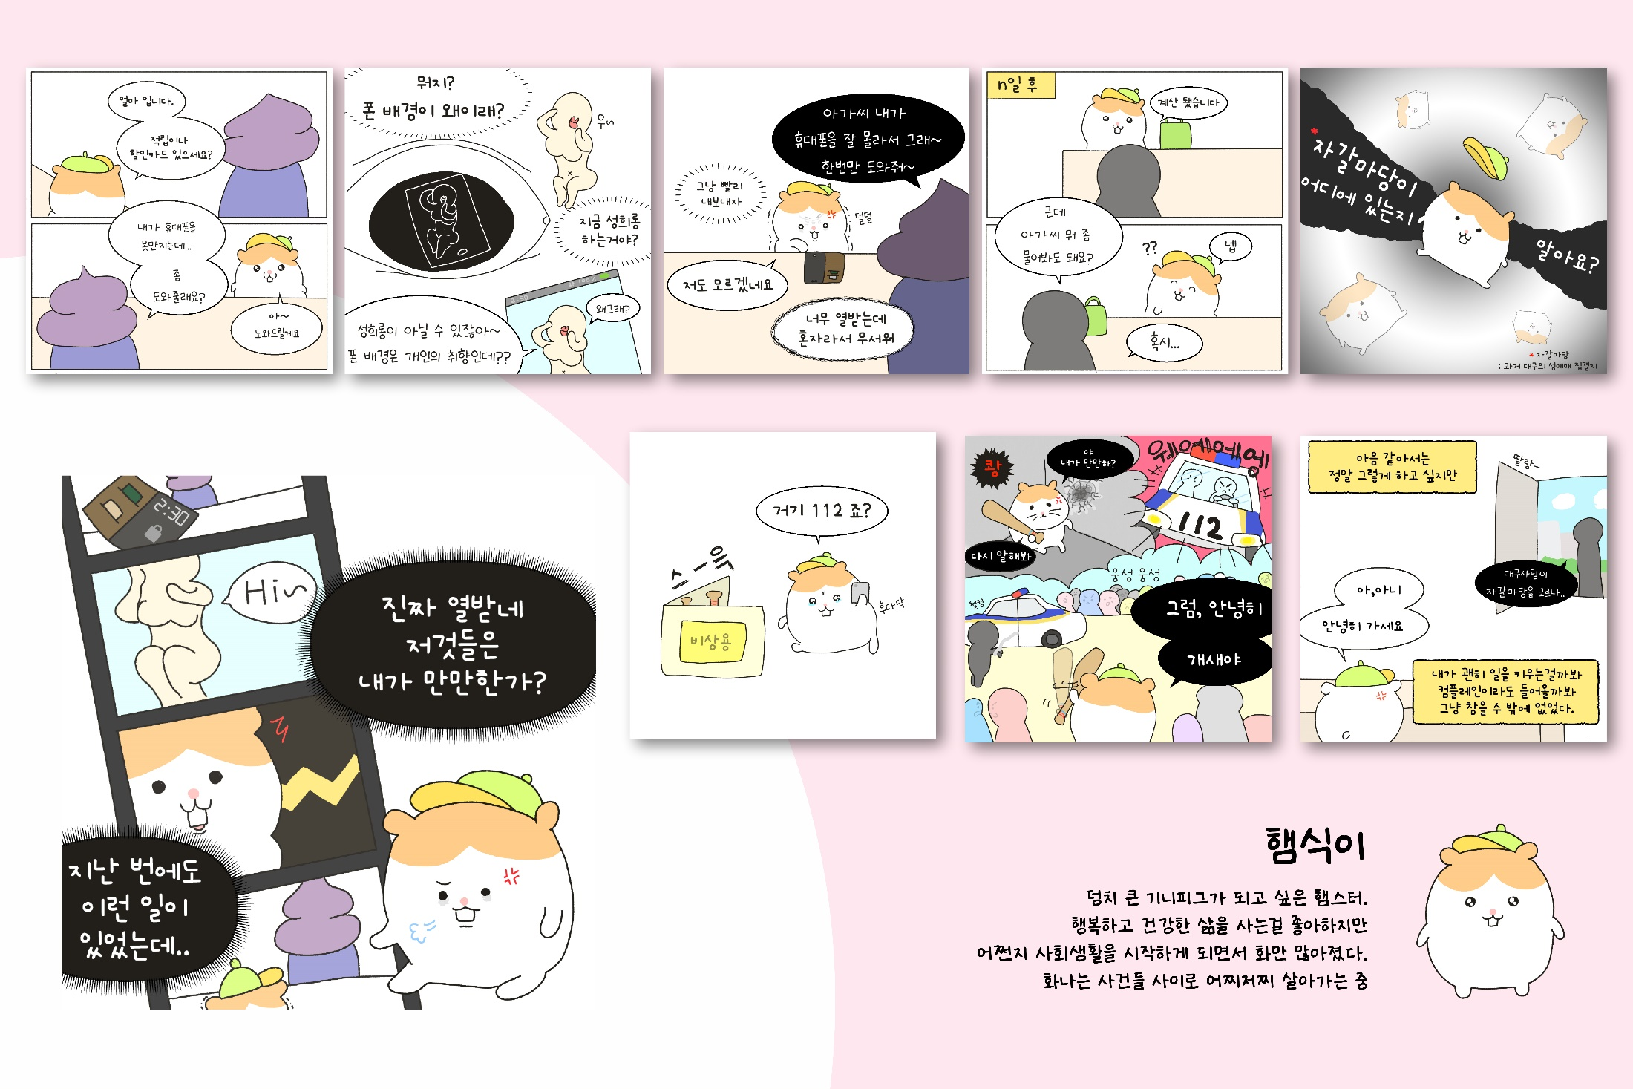
여성 청년 노동자 햄식이님을 응원합니다.
한국여성노동자회 X 대구여성노동자회 X 사무금융우분투재단

Slide 7
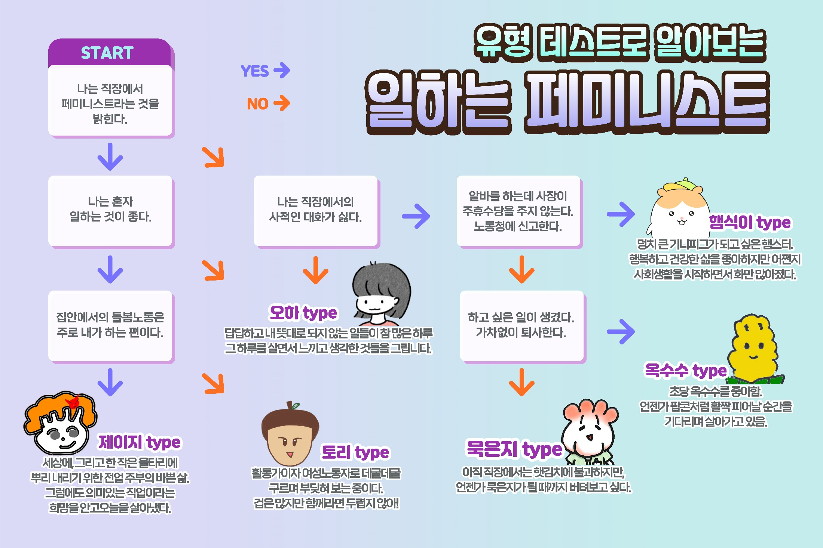
여성 청년 노동자 모두를 응원합니다.
한국여성노동자회 X 대구여성노동자회 X 사무금융우분투재단

